Slide 1
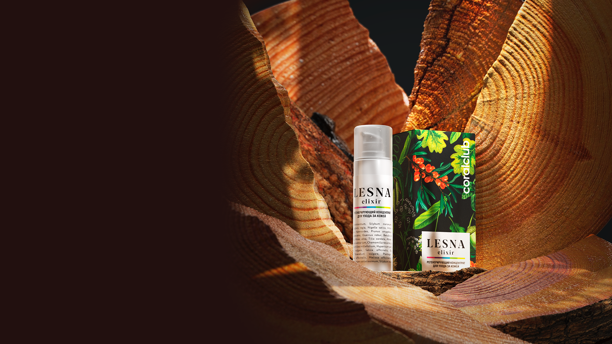
LESNA
ELIXIR
Регенерирующий
концентрат для заботы
о коже

Slide 2
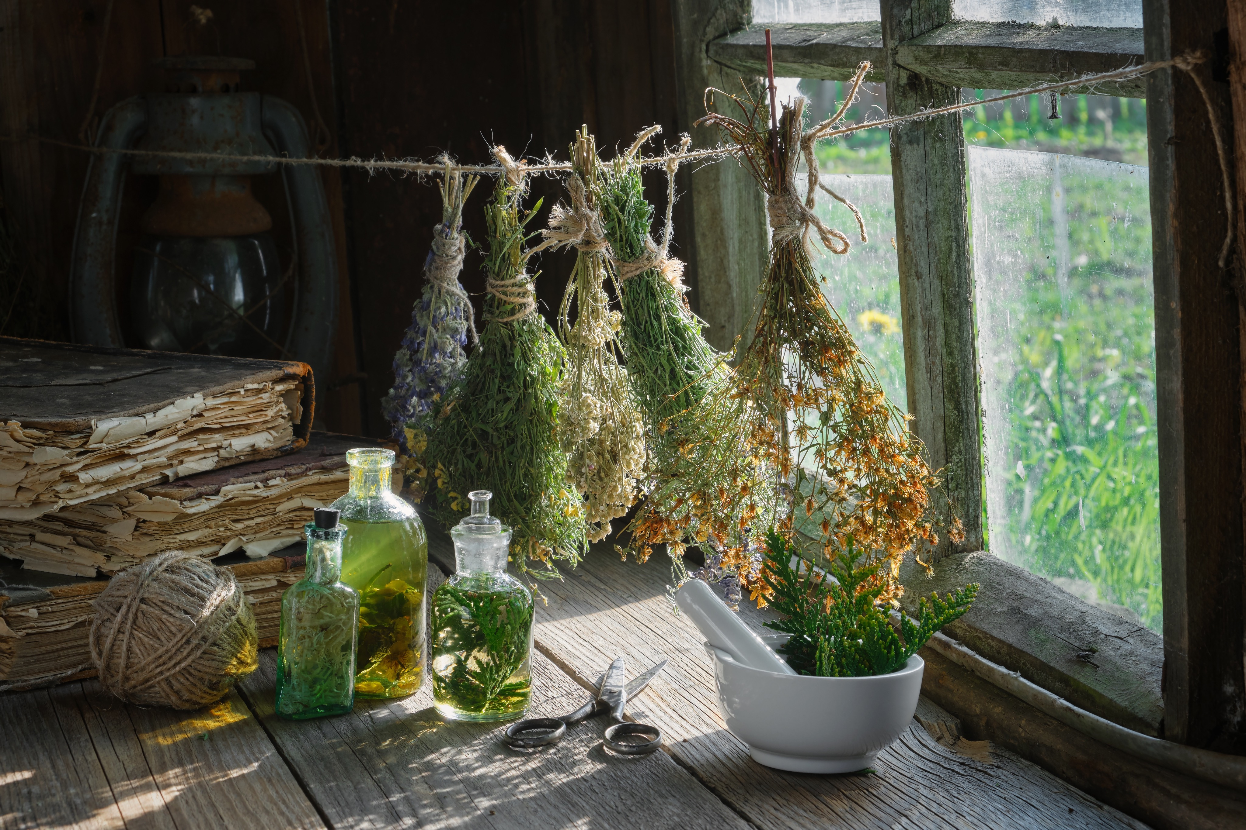
39
КОМПОНЕНТОВ ПРИРОДНОГО ПРОИСХОЖДЕНИЯ ДЛЯ РЕГЕНЕРАЦИИ
И ЗАЩИТЫ КОЖИ
elixir
lesna

Slide 3
Регенерация — это процессы обновления
и восстановления организма.
Физиологическая регенерация
Репаративная
регенерация
постоянные процессы обновления тканей и органов
процессы восстановления тканей и органов после повреждений
elixir
lesna
Notes:
Различают физиологическую и репаративную регенерацию.
Физиологическая регенерация — это постоянно идущие процессы восстановления и обновления в ходе нормальной жизнедеятельности организма.
Репаративная регенерация - это восстановительные процессы, происходящие после повреждения органа или ткани.

Slide 4
РЕГЕНЕРАЦИЯ КОЖИ
Физиологическая регенерация
постоянное обновление клеток кожи
Репаративная регенерация
порезы, раны, ожоги, царапины, трещины
косметические дефекты (свежие шрамы, рубцы)
укусы насекомых
ушибы, растяжения
агрессивное воздействие окружающей среды
раздражение кожи
elixir
lesna
Notes:
Симптоматика повреждений кожи:
болезненность,
отек,
покраснение,
воспаление,
повышение температуры в поврежденной области,
зуд,
ограниченность в движении,
синяки и гематомы.

Slide 5
ЧТО ВЛИЯЕТ НА СКОРОСТЬ
РЕГЕНЕРАЦИИ КОЖИ?
1. ВОЗРАСТ
До 25 лет
25-35 лет
35-45 лет
45-55 лет
После 60 лет
28 дней
29 дней
31 день
32 дня
2-3 месяца
скорость регенерации
а также:
2. Экология
3. Питание
4. Психоэмоциональное состояние
5. Режим сна
6. Чрезмерные физические нагрузки или их полное отсутствие
elixir
lesna
Notes:
Наша кожа постоянно обновляется. Благодаря этому затягиваются мелкие царапины и трещинки, сохраняется эластичность и естественный тонус. В молодости эти процессы проходят быстро. Но с возрастом регенерация замедляется – начинают появляться морщины и пигментные пятна, снижается способность быстро и качественно восстанавливаться после повреждений .

Slide 6
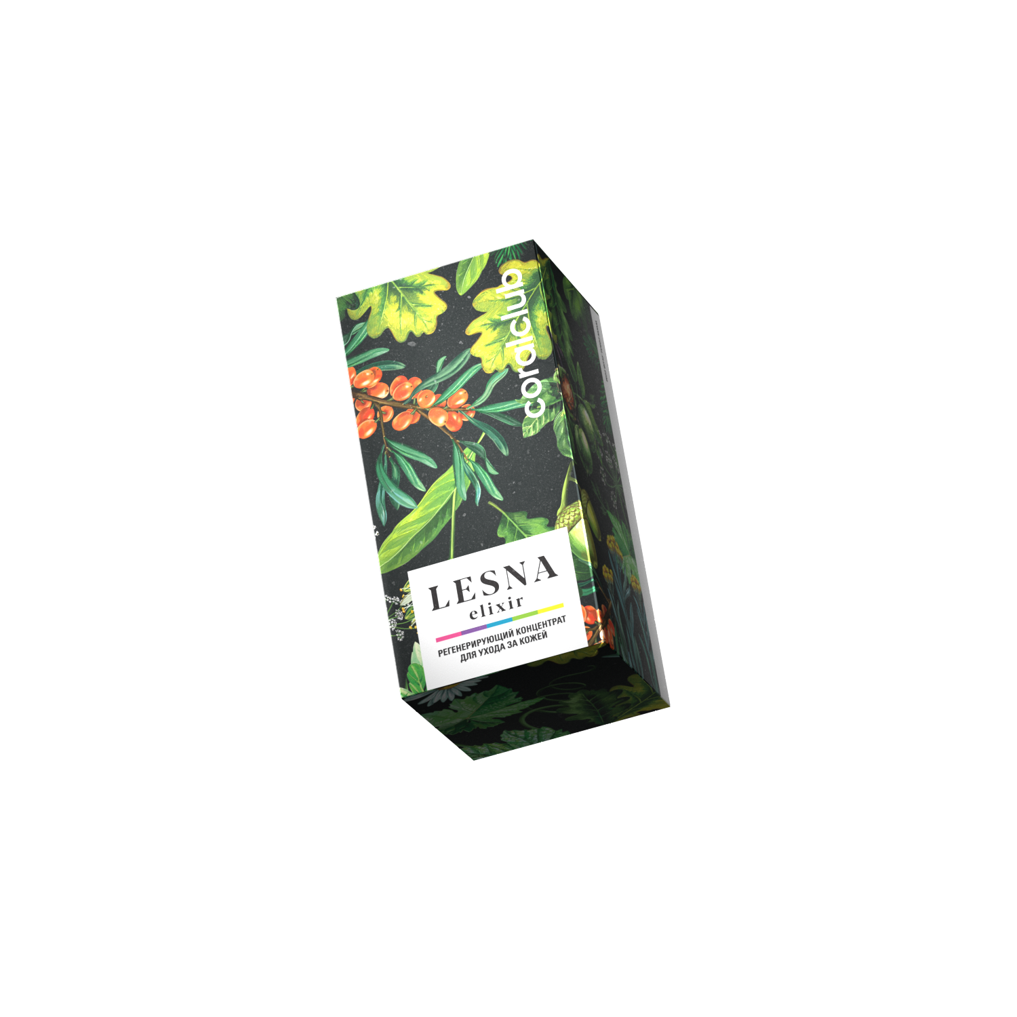
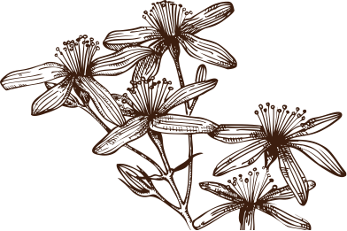
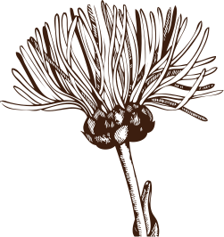
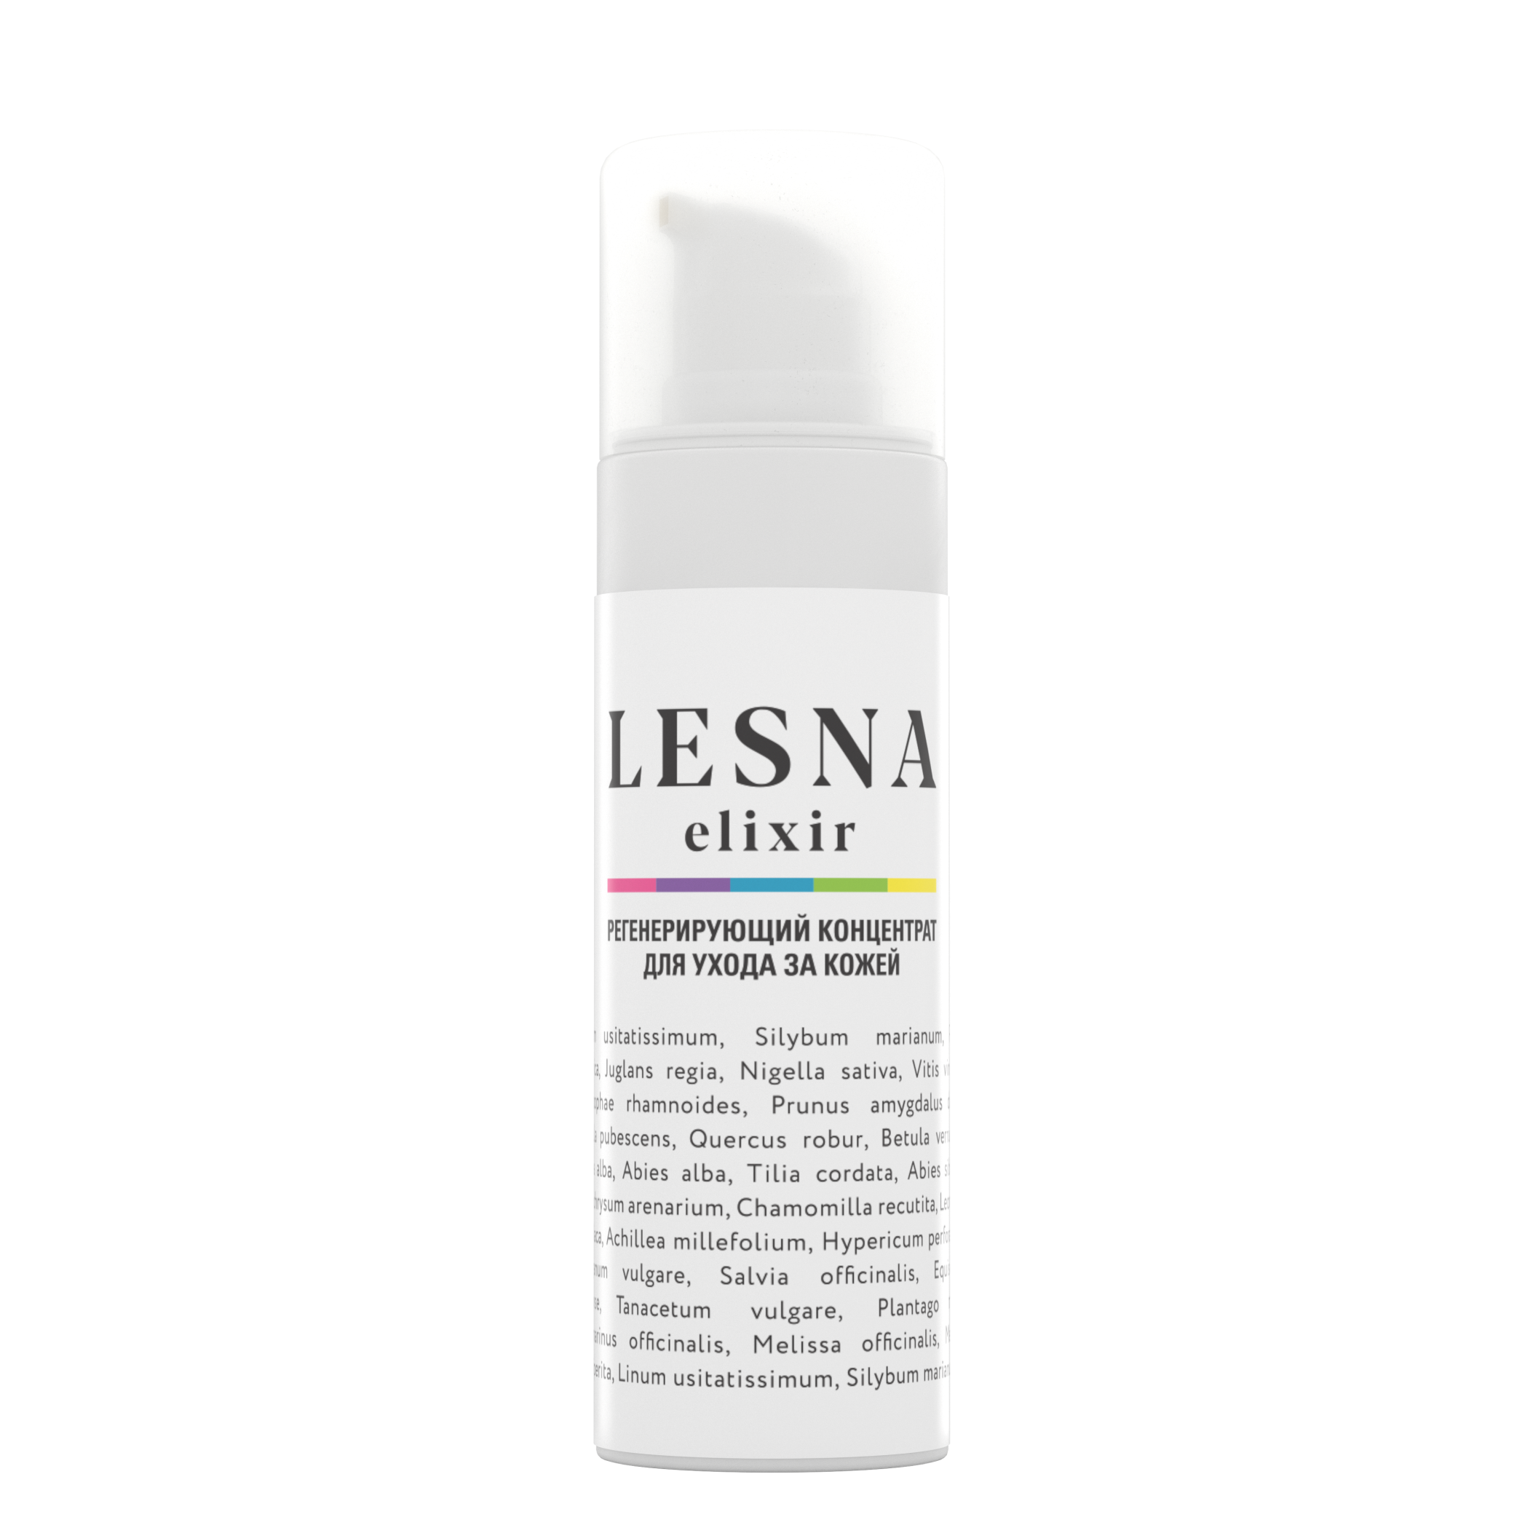
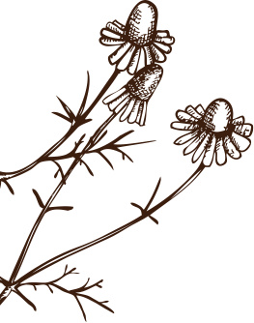
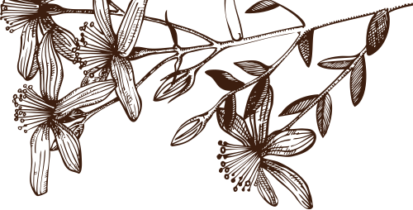
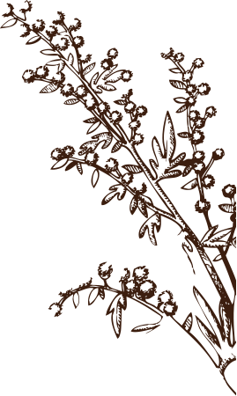
Глубоко проникая в кожу,
LESNA ELIXIR способствует
ускорению процессов
физиологической
и репаративной регенерации.
LESNA ELIXIR —
это косметическое средство
на каждый день и SOS-средство
в одном продукте.
elixir
lesna
Notes:
Липофильная природа компонентов помогает эликсиру отлично усваиваться и глубоко проникать в кожу.

Slide 7
LESNA ELIXIR —
совокупность знаний о свойствах растений и современных технологий для создания эффективной формулы продукта.
Состав на 100%
из компонентов природного происхождения
Максимально сохраненные целебные вещества растений
Без использования синтетических консервантов и ароматизаторов
elixir
lesna
Notes:
LESNA ELIXIR объединил могучую силу растений, новейшие технологии, науку и колоссальный исследовательский труд его создателей в уникальное средство с широчайшим спектром применения.

Slide 8
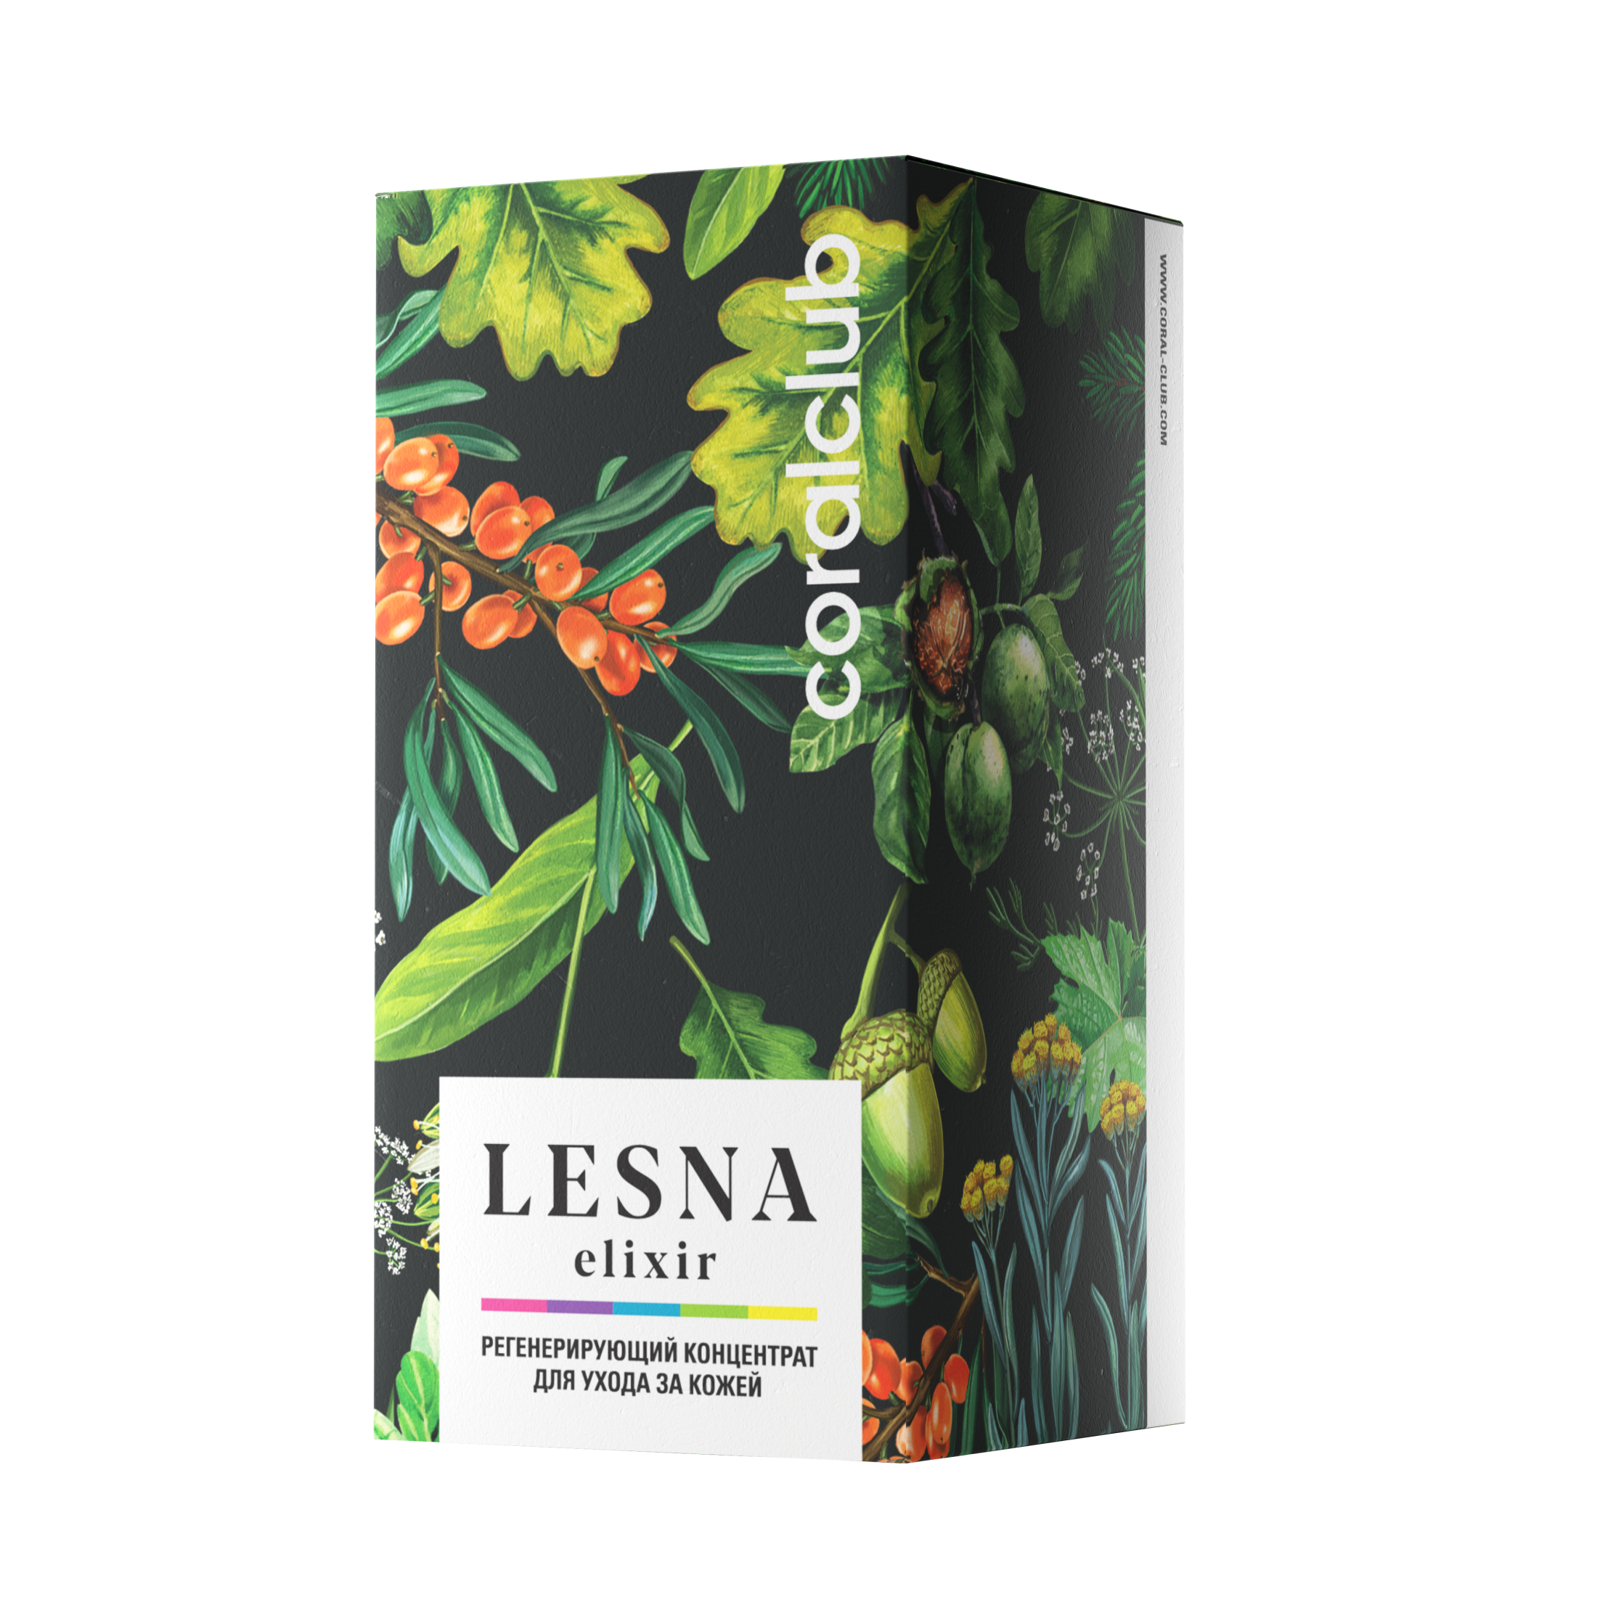
LESNA ELIXIR: формула продукта
8 масел холодного отжима
13 лекарственных растений
8 сверхкритических СО2-экстрактов лесных деревьев
Природные биостимуляторы
Природные антиоксиданты
Природные ароматические вещества
elixir
lesna
Notes:
В составе продукта нет синтетических красителей, консервантов, ароматизаторов. Входящие в состав растений эфирные масла, органические кислоты, флавоны, а также продукты пчеловодства обладают антимикробными свойствами и успешно выполняют роль консервантов и ароматизаторов.

Slide 9
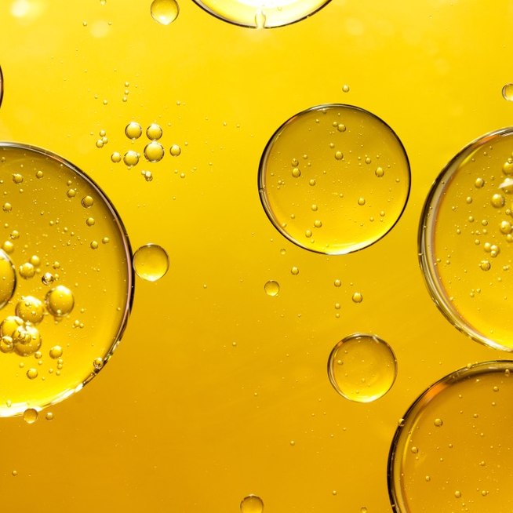
8 МАСЕЛ ХОЛОДНОГО ОТЖИМА
Смягчают и успокаивают кожу, уменьшают раздражение, ускоряют заживление, увлажняют сухую кожу.
семян льна
виноградных косточек
семян расторопши
плодов облепихи
кедрового ореха
масла
сладкого миндаля
грецкого ореха
черного тмина
elixir
lesna
Notes:
Масла расторопши и облепихи. Способствуют эффективной и быстрой регенерации кожи. Успокаивают раздраженную, воспаленную или чувствительную кожу. Помогают при ожогах, трещинах, потертостях, дерматологических проблемах.
Масла грецкого ореха и сладкого миндаля. Быстро и глубоко увлажняют сухую кожу. Успокаивают, смягчают и уменьшают раздражение. Способствует заживлению трещин и устранению шелушения.
Масло льна. Известно своими смягчающими и укрепляющими кожу свойствами. Способствует регенерации кожи, уменьшению свежих рубцов и шрамов.
Масло кедрового ореха. Обладает заживляющими свойствами, ускоряет эпителизацию кожи. Помогает при ожогах, обморожениях.
Масло черного тмина. Уменьшает раздражение и покраснение, успокаивает сухую кожу. Помогает при болях в мышцах.
Масло виноградных косточек. Очень быстро впитывается и восстанавливает жировой и водный баланс кожи.

Slide 10
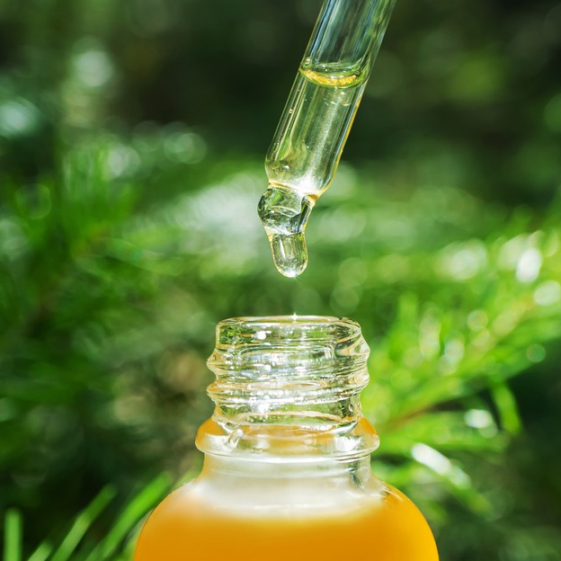
8 СВЕРХКРИТИЧЕСКИХ СО2-ЭКСТРАКТОВ ЛЕСНЫХ ДЕРЕВЬЕВ
Помогают уменьшить покраснение, раздражение, зуд, препятствуют размножению патогенных микроорганизмов, контролируют секрецию кожного сала, стимулируют синтез коллагена.
хвои
кедра сибирского
побегов ели белой
цветков липы сердцевидной
коры
дуба черешчатого
экстракты
хвои пихты сибирской
коры березы белой
листьев березы
пушистой
березовых почек
elixir
lesna
Notes:
Экстракты хвои кедра сибирского, побегов ели белой, хвои пихты сибирской — природные концентраты витаминов, особенно витамина С, который стимулирует синтез коллагена, и эфирных масел. Эфирные масла хвойных растений обладают мощной фитонцидной активностью.
Экстракт коры дуба черешчатого благодаря значительному содержанию дубильных веществ обладает вяжущим действием, уменьшает зуд, покраснение.
Экстракт коры березы белой содержит белый пигмент бетулин, известный своей активностью против микроорганизмов и ранозаживляющими свойствами, стимулирует синтез коллагена, успокаивает кожу.
Экстракт березовых почек используют для заживления ссадин, плохо заживающих ран, уменьшения раздражения, зуда, против угрей. Обладает активностью против многих патогенных микроорганизмов.
Экстракт листьев березы пушистой обладает активностью против микробов, вяжущим и уменьшающим зуд действием, помогает при жирной коже, склонной к воспалениям.
Экстракт цветков липы сердцевидной содержит в составе много полезных веществ: дубильные вещества, каротиноиды, фитонциды, витамины А и С, эфирные масла и ценное вещество фарнезол, которое помогает контролировать секрецию кожного жира, а также смягчает кожу, придает ей эластичность и гладкость.

Slide 11
13 ЛЕКАРСТВЕННЫХ РАСТЕНИЙ
Укрепляют барьерную функцию, усиливают микроциркуляцию крови и питание кожи, тонизируют и успокаивают.
листья мелиссы лекарственной
цветки шалфея лекарственного
цветки бессмертника песчаного
трава хвоща полевого
цветки пижмы обыкновенной
цветки ромашки аптечной
листья подорожника большого
листья пустырника сердечного
листья мяты перечной
трава тысячелистника обыкновенного
трава душицы обыкновенной
трава зверобоя продырявленного
листья розмарина лекарственного
elixir
lesna
Notes:
Лекарственные растения в составе Lesna ELIXIR содержат эфирные масла, флавоноиды, витамины и дубильные вещества.
Эфирные масла уменьшают раздражение и воспаление, защищают кожу и способствуют ее восстановлению.
Флавоноиды защищают кожу от патогенных микроорганизмов и воздействия ультрафиолета.
Дубильные вещества образуют на поверхности кожи особую защитную оболочку, уменьшают воспаление, синяки и отеки. Тонизируют кожу и устраняют зуд.
Витамины способствуют восстановлению кожи, ускоряют выработку коллагена — ее главного структурного элемента — и укрепляют липидный барьер.

Slide 12
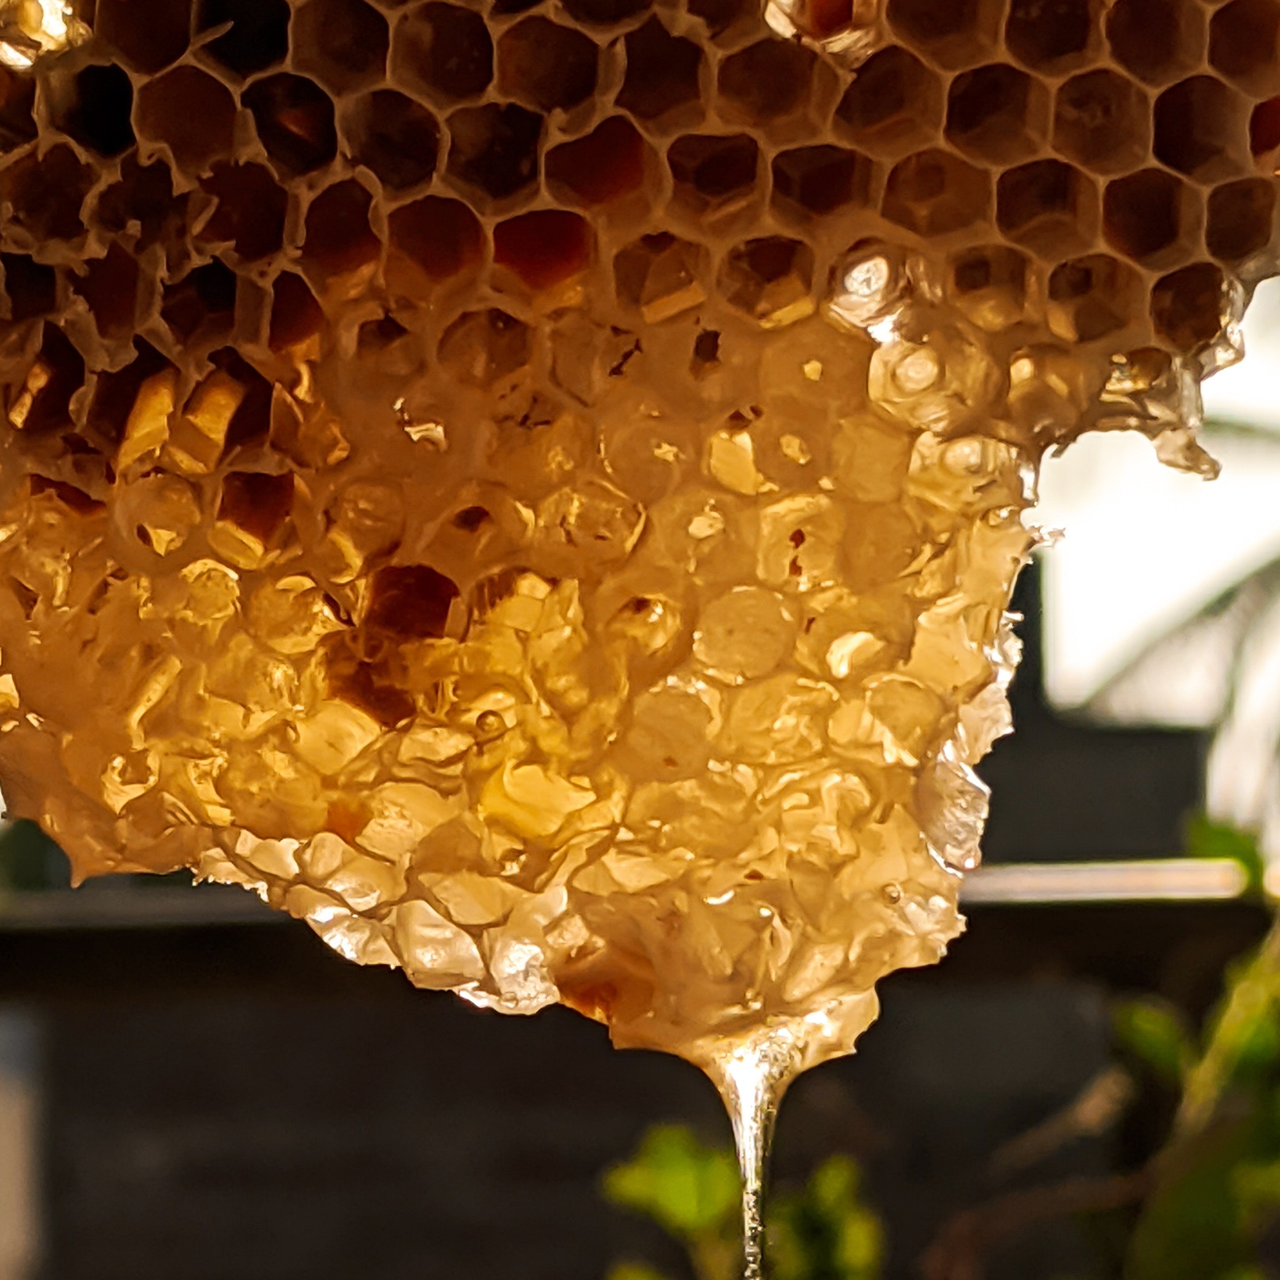
ПРИРОДНЫЕ БИОСТИМУЛЯТОРЫ
И ПРОДУКТЫ ПЧЕЛОВОДСТВА
Природные биостимуляторы способствуют регенерации
кожи, защищают
ее от микробов.
Продукты пчеловодства обладают противовоспалительным, антисептическим, смягчающим действием.
воск горный (мумие)
воск пчелиный
прополис
живица
мёд
elixir
lesna
Notes:
Природные биостимуляторы — это биологические вещества, которые образуются в тканях растений и животных в процессе приспособления к неблагоприятным условиям существования. Оптимизируют и улучшают обмен веществ, помогают организму самостоятельно справиться с неблагоприятными процессами.
Воск пчелиный отличается высоким содержанием сложных эфиров, провитамина А, родственных коже жирных кислот. Пчелиный воск обладает противовоспалительным, антисептическим, смягчающим эффектом. Стимулирует восстановление тканей.
Воск горный (мумие) содержит большое количество органических и неорганических веществ: около 30 макро- и микроэлементов, аминокислот, эфирных масел. Способствует регенерации кожи, активен против патогенных микроорганизмов, не сушит кожу.
Живица начинает обильно выделяться при повреждении ствола дерева или веток. Она покрывает рану, нанесенную дереву, и благодаря входящим в состав терпенам не дает проникнуть внутрь грибкам и другим патогенам. Обладает ранозаживляющим свойством, стимулирует фагоцитоз, благодаря чему повреждения на коже затягиваются быстрее.
Мёд содержит белок дефенсин, который подавляет жизнедеятельность многих патогенов, и каротин (провитамин А), который ускоряет регенерацию тканей.
Прополис снижает болезненность пораженных тканей, ускоряет процесс регенерации и эпителизации раневых поверхностей, стимулирует метаболические процессы, успокаивает кожу при зуде.

Slide 13
ПРИРОДНЫЕ АНТИОКСИДАНТЫ
Помогают бороться с возрастными изменениями кожи и играют роль природных консервантов.
дигидрокверцетин
из лиственницы
даурской
витамин Е
(токоферол)
elixir
lesna
Notes:
Природные антиоксиданты играют важную роль в нейтрализации свободных радикалов, которые старят кожу и повреждают клетки. В составе продуктов могут играть роль природных консервантов.
Витамин Е (токоферол) ускоряет выработку эластина и коллагена, способствует регенерации клеток кожи, восстанавливает водный баланс и помогает уменьшить шелушение, способствует устранению аллергических реакций, зуда, жжения, покраснений, успокаивает солнечные ожоги.
Дигидрокверцетин из лиственницы даурской - природное биологически активное вещество из коры сибирской лиственницы. Это биофлавоноид с P-витаминной активностью и мощными антиоксидантными свойствами. Уменьшает покраснение кожи, ускоряет процесс заживления ран, ускоряет регенерацию кожи.

Slide 14
LESNA ELIXIR создан
с применением современных
экологичных технологий.
elixir
lesna

Slide 15
ТЕХНОЛОГИЯ ХОЛОДНОГО ПРЕССОВАНИЯ
применяется для получения масел из растительного сырья
без его термической и химической обработки
Масла холодного отжима:
сохраняют в своем составе все целебные вещества растений
легко впитываются и глубоко проникают в кожу
elixir
lesna
Notes:
Нерафинированные масла холодного отжима ценны своим натуральным составом. Их получают прессованием сырого продукта без термической и химической обработки, что позволяет сохранять все целебные вещества растений. Такие масла не нарушают липидную структуру и естественный pH кожи и легко ею "усваиваются". Выход биологически активных веществ в полученном концентрате составляет 95-98% от их содержания в исходном сырье. Вместе с маслом извлекают жирорастворимые витамины, хлорофиллы, фитостерины, эфирные масла, кумарины, активные комплексы макро- и микроэлементов и др. биологически активные вещества, которые не всегда попадают в растительные масла при других видах отжима.

Slide 16
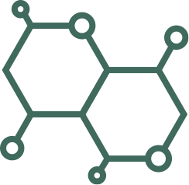
ТЕХНОЛОГИЯ СВЕРХКРИТИЧЕСКОЙ CO2- ЭКСТРАКЦИИ
современная экологичная технология получения экстрактов
с помощью углекислого газа (СО2) — одной из безвредных составляющих воздуха.
Сверхкритические СО2-экстракты:
содержат сверхвысокие концентрации активных веществ
не содержат посторонних примесей и вредной микрофлоры
оказывают более стойкий и длительный эффект
elixir
lesna
Notes:
Сверхкритическая СО2-экстракция — это современная экологичная технология, которая позволяет получать сверхвысокие концентрации активных веществ. Для такой экстракции используется сжиженный углекислый газ. Получаемый экстракт не содержит примесей и вредной микрофлоры, а углекислый газ после экстрагирования полностью улетучивается из смеси. Полученные таким образом экстракты оказывают более стойкий и длительный эффект.
Процесс экстракции жидким диоксидом углерода можно описать тремя ключевыми словами: экстракция, сепарация и конденсация.
Сначала жидкий CO2 охлаждается до поднулевых температур и подается в насос. Путем сильного сжатия до 1 000 бар CO2 одновременно нагревается и переводится в сверхкритическое состояние. При таких условиях диоксид углерода обладает признаками как газа, так и жидкости, и отличается в первую очередь своей превосходной растворяющей способностью. Благодаря высокой текучести сверхкритический CO2 проникает в мельчайшие поры сырья и растворяет нужные вещества, извлекая их из сырья. Затем путем снятия давления и нагревания сверхкритический CO2 снова переводится в газообразное состояние и полностью улетучивается, оставляя только чистый экстракт. Из-за присущей ему инертности CO2 не вступает в реакцию с экстрактом и не изменяет его свойства.

Slide 17
КАК ПРАВИЛЬНО НАНОСИТЬ СРЕДСТВО
НА КОЖУ?
Общие
рекомендации:
небольшое количество продукта нанести на чистую кожу легкими массажными движениями.
область нанесения
1 см
при открытых повреждениях кожи
при затягивающихся повреждениях, ожогах, ушибах, синяках
при головных
болях и стрессе
добавлять в крем для лица или массажа
elixir
lesna
Notes:
Нельзя наносить непосредственно на открытую раневую поверхность — в этом случае следует отступить на 1 см от края раны. Так, находясь в непосредственной близости от места повреждения, активные компоненты стимулируют процессы регенерации в зоне повреждения.
Если рана находится в стадии ранней эпителизации (начинает затягиваться), то средство можно аккуратно наносить непосредственно на место заживления для ускорения этого процесса.
А еще в продукте высоко содержание эфирных масел, которые оказывают разнообразное положительное воздействие на эмоциональное состояние и нервную систему, поэтому при головных болях рекомендуется втирать продукт в виски и воротниковую зону. Можно добавлять в крем или масло для массажа, а также в ежедневный питательный или увлажняющий крем для лица.

Slide 18
LESNA ELIXIR глубоко проникает в кожу
и помогает:
ускорить восстановление кожи после ушибов, растяжений, порезов, трещин, ссадин, ожогов (бытовых и солнечных);
уменьшить раздражение, покраснение и зуд, успокоить кожу после укусов насекомых;
питать и увлажнять сухую и чувствительную кожу, смягчать загрубевшую кожу;
облегчить болезненные ощущения после ушибов, растяжений.
elixir
lesna

Slide 19
LESNA ELIXIR
5712
БОНУСНЫЕ БАЛЛЫ
КЛУБНАЯ ЦЕНА
РОЗНИЧНАЯ ЦЕНА
14
26 у.е.
32,5 у.е.
elixir
lesna

Slide 20
LESNA
ELIXIR
Природа — и ничего лишнего

